Slide 1
Matlab简单语法

Slide 2
MATLAB 有两种操作方式
命令窗口
可以直接在这里敲入命令语句
程序窗口
类似C语言写程序窗口，是一些命令集，集中在一起执行，最后输出一个结果。
文件以“ *.m ”保存；（文件名不能用数字！）
*.m文件又有两种方式
（1）一般*.m文件；
（2）函数文件，必须以function开头的*.m文件（文件名必须和定义的函数同名！）

Slide 3
命令窗口（Command Window）
可以当计算器使用：
23+10-3=？
sin(3)=?
cos(pi/2)=? Tan(pi/4)=?
log(1)=?
exp(1)=?
pow(27,1/3)=?

Slide 4
MATLAB在线性代数计算中的常用命令
求矩阵行列式-----------det(A)
求矩阵的转置-----------A’
求矩阵的逆-----------inv(A)
求矩阵的秩-----------rank(A)
求矩阵的行最简形-----------rref(A)
求矩阵的特征值和特征向量------[P,R]=eig(A)
齐次方程组的基础解系----------null（A)

Slide 5
MATLAB在高等数学计算中的常用命令
求函数导数-----------diff(y)
求函数积分-----------Int(y)

Slide 6
Matlab入门
1、读与写
2、数组变量
3、条件和循环语句
4、数学函数
5、程序设计
6、画图

Slide 7
1、读与写
1.1输入语句
1.2输出语句

Slide 8
1.1输入语句
Input：通过键盘输入数据
例如：
a=input('Please input canshu:')
在命令窗口会出现：
》Please input canshu:
键入一个数并按回车
》0
此输入数字即存入a 中

Slide 9
1.2输出语句
f p r i n t f
d i s p
e r r o r

Slide 10
fprintf:
使用fprintf可以输出格式化信息和数字
例如：
>> a=0.21432153466
>> fprintf('%12.8f ',a)
结果：
0.21432153

Slide 11
disp
Disp可以在命令窗口输出数字、向量、矩阵、
字符串，无需变量名，所以，可以用它在
屏幕上直接输出文字或数字
例如：
>> disp 'This is an example'
This is an example
>> disp （‘This is an example’）
This is an example

Slide 12
例2
>> x=0.98761234
>> disp(x)
0.9876

Slide 13
error:显示出错信息
%函数文件 -----foo.m
function foo(x,y)
if nargin ~= 2
error('Wrong number of input arguments')
end
The returned error message looks like:
» foo(pi)
??? Error using ==> foo
Wrong number of input arguments

Slide 14
例2 %文件名是lldlx01.m
a=input('Please input canshu:')
if a==0
error('a cannot be 0')
end
运行结果
Please input canshu: 0
a =
0
??? Error using ==> lldlx01
a cannot be 0

Slide 15
2、数组变量
2.1 一维数组：有
（1） 行向量
（2）列向量
2.2 二维数组

Slide 16
2.1 一维数组
与以下两种方法等价
（1） 行向量
for i=1:6
x(i)=(i-1)*0.1;
end
>>x=[0,0.1,0.2,0.3,0.4,0.5]
>> x(3)
ans =
0.2000
x=0:0.1:0.5

Slide 17
向量的大小会自动调动，无需事先指明
通过添加元素可以增加x的元素个数，例如
>>x(7)=0.6
x =
Columns 1 through 3
0 0.1000 0.2000
Columns 4 through 6
0.3000 0.4000 0.5000
Column 7
0.6000

Slide 18
（2）列向量
与行向量的定义类似，但要用分号将各元素隔开
例如：
>> z=[0;0.1;0.2;0.3;0.4;0.5]
z =
0
0.1000
0.2000
0.3000
0.4000
0.5000

Slide 19
定义一个列向量，也可以在行数组后面加一个
撇号“ ’ ”
例如
>>x=[0,0.1,0.2,0.3,0.4,0.5] ’
ans =
0
0.1000
0.2000
0.3000
0.4000
0.5000
撇号运算符与矩阵运算中
的转置运算符功能相同，
它能使一个列向量变成
行向量，反之亦然

Slide 20
2.2 二维数组
二维数组等同于一个矩阵
例如，一个3×3数组可以如下定义：
>> A=[1,2,3;4,5,6;7,8,9]
A =
1 2 3
4 5 6
7 8 9

Slide 21
以下也可以定义二维数组，完全等价
>> A=[1 2 3
4 5 6
7 8 9]
A =
1 2 3
4 5 6
7 8 9
》A（1，1）=1
A（1，2）=2
A（1，3）=3
A（2，1）=4
A（2，2）=5
A（2，3）=6
A（3，1）=7
A（3，2）=8
A（3，3）=9

Slide 22
二维数组的整行或整列可以用一个冒号表示。
例如：A（1，：）表示A的第一行
A（：，3）表示A的第三列

Slide 23
数组运算
如果X与y具有相同的长度和形式（行或列），
则向量x与y可以进行数组算术运算，其形式如下：
z = x + y
z = x - y
z = x .* y
z = x ./ y

Slide 24
例
>> x=[1,2,3];
>> y=[4,5,6];
>> z = x .* y
z =
4 10 18
>> z = x ./ y
z =
0.2500 0.4000 0.5000

Slide 25
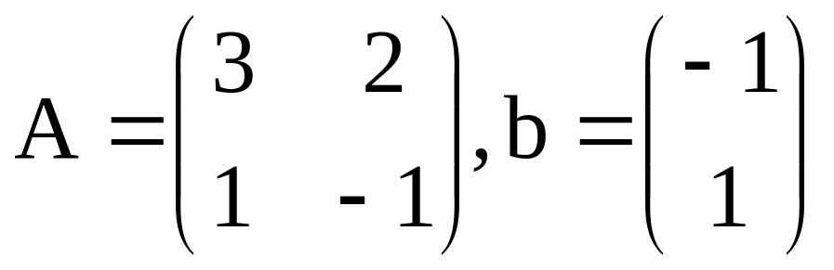
例 解线性方程组Ax=b
>> A=[3 2;1 -1];
>> b=[-1,1]';
>> x=inv(A)*b
x =
0.2000
-0.8000
>> x=A\b
x =
0.2000
-0.8000
其中

Slide 26
3、条件和循环语句

Slide 27
程序设计
1.1关系运算
<,>,<=,>=,等于==，不等于~=
1.2逻辑运算
& 与运算;
| 或运算;
~ 非运算;
X or 异或运算;

Slide 28
1.3 条件和循环语句
MATLAB的流控制语句主要有4个：
i f
s w i t c h
w h i l e
f o r
它们都用end结束

Slide 29
if 语句
最简单的用法
i f <关系表达式>
<语句1>
end
另一种用法
if <关系表达式>
<语句1>
else
<语句1>
end

Slide 30
例
if ( x <= 0 )
y = 0
elseif ( x<=1 )
y = x;
else
y = 1;
end
y
1
0
1
x

Slide 31
Switch语句
Switch < 表达式>
case value1
< 语句1>
case value2
< 语句2>
……
otherwise
< 语句n >
end

Slide 32
例
function y = f (x , n)
switch n
case 1
y = 32*x^3 - 56*x^2 + 24*x - 3;
case 2
y=x^3 - 11.1*x^2 + 38.8*x - 41.77;
case 3
y=(x-1)^3*(x+3)^2*(x-5);
case 4
y = (x-1)^3 * ( sin(x) )^2;
otherwise
y=32*x^3-56*x^2+24*x+8;
end

Slide 33
for语句
for < 循环参数>=<初值>：<步长>：<终值>
< 语句>
end

Slide 34
例
for j = 1 : m
for p = 1 : m
a( j , p ) = 1 / ( j+ p -1)
end
end
format rat
a

Slide 35
Matlab简单练习
1.计算器功能

Slide 36
while语句
while <关系表达式>
< 语句>
end

Slide 37
例
a=1;
b=2;
k=0;
while( a b s ( b – a ) > 0.0005 )
x = (a+b)/2;
if ( f(x) * f(a) < 0 )
a = x;
else
b=x
end
k++;
end
k,format long x

Slide 39
M文件
商用MATLAB软件用C/C++语言编写而成，
因此，M文件的语法与C语言十分相似。对广大
的C语言爱好者来说，M文件的编写是相当容易的
M文件其实是一个像命令集一样的ASCII
（纯文本）码文件，因此，M文件语法简单，调试容易，人机交互性强。用户可以使用任何字处理软件对其进行编写和修改

Slide 40
M文件有两种形式
命令式（Script）
就是命令行的简单叠加，MATLAB会自动按
顺序执行文件中的命令
函数式（function）
主要用以解决参数传递和函数调用的问题，
它的第一句以f u n c t ion 语句为引导

Slide 41
注意：
命令式M文件在运行过程中可以调用MATLAB
工作域内所有的数据，而且，所产生的所有变量
均为全局变量，他们将一直保存在内存空间中，
直到用户执行Clear 或 quit 命令为止
在函数式文件中的变量除特殊声明外，均为
局部变量

Slide 42
（1）命令式文件
命令式文件的运行相当于在命令窗口
（Command Window）中逐行输入并运行命令，
因此，用户在编制此文件时，只需要把命令按行
编辑到指定的文件中，且变量不需预先定义，也
不存在文件名对应问题，但需注意以下几点：
标点符号的运用要恰到好处
建立好的书写风格，保持程序的可读性
不要忘记m为文件的扩展名

Slide 43
注意：
以符号%引导的行是注释行，不可执行；
不需要以end语句作为M文件结束标志；

Slide 44
%生成一个Hilbert矩阵，放在二维数组a中
%Hilbert.m
for j = 1 : m
for p = 1 : m
a( j , p ) = 1 / ( j+ p -1)
end
end
format rat
a

Slide 45
在MATLAB主命令窗口中执行命令：
>>Hilbert
得到的结果为a =
Columns 1 through 2
1 1/2
1/2 1/3
1/3 1/4
1/4 1/5
Columns 3 through 4
1/3 1/4
1/4 1/5
1/5 1/6
1/6 1/7
>>

Slide 46
（2）函数式（function）
为了实现计算中的参数传递，需要用到函数式文
件。函数式文件的标志是第一句是 function语句。
函数式文件可以有返回值，也可以只执行操作而
无返回值。
函数式文件之行后只保留最后结果，不保留
任何中间变量的值。

Slide 47
注意：
要特别注意文件名与函数名的一一对应，这样
才能保证调用成功；
Function后的语句定义的函数名和输入数出参
数，在函数被调用过程中将按此输入数出格式
执行；
养成良好的注释习惯，以方便自己或他人调用

Slide 48
%Lagrange 插值多项式 x0，y0为已知数组，xx为欲插点，结%果方在数组y中
function y = lagrange(x0,y0,x)
n = length(x0)
m = length(x)

Slide 49
for num = 1:m
inputX = x(num);
resultY = 0;
for k = 1:n
t = 1;
for j = 1:n
if j ~= k
t = t*(inputX - x0(j) )/( x0(k)-x0(j) );
end %if--end
end %for--end
resultY = resultY + t*y0(k);
end
y(num) = resultY;
end

Slide 50
%调用Lagrange插值公式的M文件
%w文件名ranLag.m
clear
x0 = [100,121,144];
y0 = [10,11,12];
x = [115,130];
y=lagrange(x0,y0,x)；
format long
x,y

Slide 51
在MATLAB主命令窗口中执行命令：
>>ranLag
得到的结果为
x =
115 130
y =
Column 1
10.72275550536420
Column 2
11.40316205533597

Slide 52
4、数学函数

Slide 53
Matlab中现成的命令
1、分段线性插值
y = interp1( x0, y0 ,x)
其中x0,y0为节点数组（同长度），
x为插值点数组，
y为插值点数组

Slide 54
2、三次样条插值
y = interp1( x0, y0 ,x，‘spline’)
y = spline( x0, y0 ,x )
其中x0,y0为节点数组（同长度），
x为插值点数组，
y为插值点数组
端点为自然边界条件

Slide 55
3、最小二乘法拟和
多项式拟和
y = po l y f i t ( x0, y0 ,n )
其中x0,y0为拟和节点数组（同长度），
x0为拟和点数组，
y0为拟和点数组
n为拟和多项式的次数

Slide 56
%求拟和多项式
clear
x=[0.5,1.0,1.5,2.0,2.5,3.0];
y=[1.75,2.45,3.81,4.8,8.00,8.60];
% n=2 二次拟和多项式
n = 2;
a = polyfit (x,y,n)
x1=[0.5:0.05:3.0];
y1=a(3) + a(2)*x1 + a(1)*x1.^2;
%画图
plot(x,y,'*')
hold on
plot(x1,y1,'-r')

Slide 57
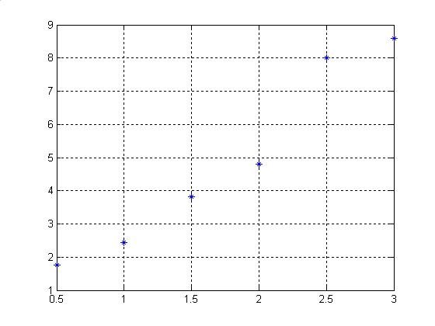
数组x0,y0的图形

Slide 58
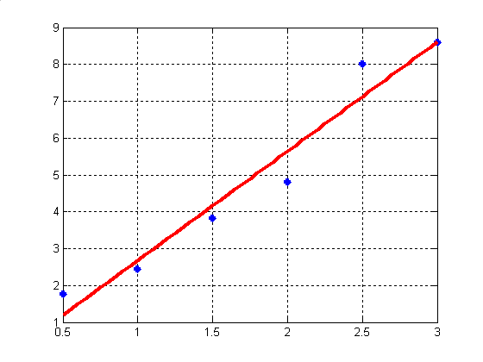
拟和直线y1=a(3) + a(2)*x1 + a(1)*x1.^2

Slide 59
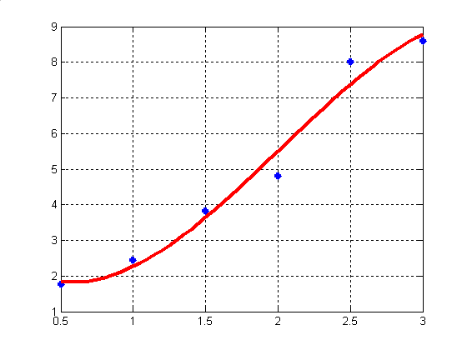
二次拟和多项式y1=a(3) + a(2)*x1 + a(1)*x1.^2

Slide 60
三次拟和多项式y1= a(4) +a(3) *x1+ a(2)*x1 .^2 + a(1)*x1.^3

Slide 61
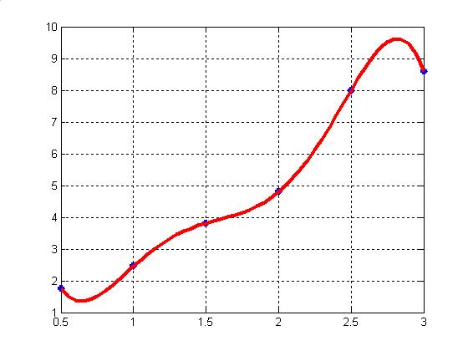
五次拟和多项式a(6) + a(5)*x1 + a(4)*x1.^2 + a(3)*x1.^3
+ a(2)*x1.^4+a(1)*x1.^5;
等价于五次插值多项式

Slide 62
4、非线性最小二乘拟和
c = lsqcurvefit(Fun,c0,x,y)
其中Fun为两个变量的函数f(c,x)
C0为参数c的近似值，做为迭代初值
x，y为数据向量

Slide 63
6、画图
Plot(x,y)
其中x为一维数组， y为一维数组，维数一定要相同。
例如，要画y=sin(x)exp(-0.4x)的图形
x=0:0.05:10;
y= sin(x).*exp(-0.4*x)
Plot(x,y)

Slide 64
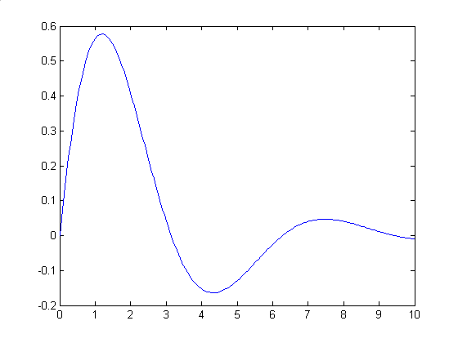

Slide 65
Plot的参数功能：
（1）可以控制所绘曲线的粗细
‘L i n e W i d t h’
用法：
Plot(x,y,’LineWidth’, 2 )
数字越大，曲线越粗

Slide 66
clear
x=0:0.05:10;
y= sin(x).*exp(-0.4*x)
Plot(x,y，‘LineWidth’,3)

Slide 67
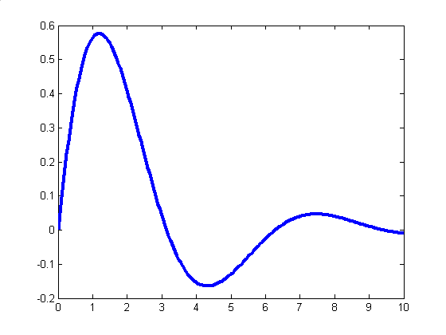

Slide 68
（2）可以画离散的曲线
标记类型
点 .
加号 +
星号 *
菱形 d
圆形 o
五角形 p
正方形 s
三角形 ^
x标记 x

Slide 69
例：
clear
x=0:0.05:10;
y= sin(x).*exp(-0.4*x)
Plot(x,y，’+’)

Slide 70
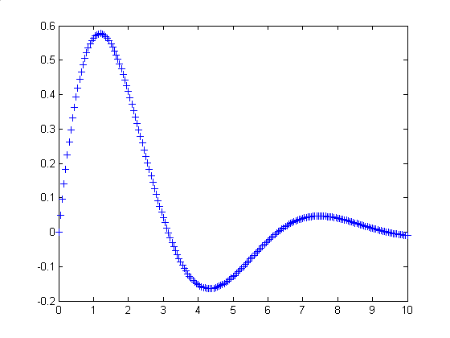

Slide 71
(3) 可以选择曲线的颜色和类型
线的颜色
红 r
黄 y
紫 m
青 c
绿 g
蓝 b
白 w
黑 k
线类型符号
实线 -
虚线 - -
点线 :
点划线 - .
默认类型为实线

Slide 72
例：
clear
x=0:0.05:10;
y= sin(x).*exp(-0.4*x)
Plot(x,y，’+r’)

Slide 73
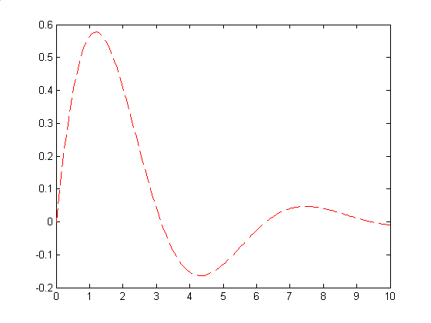

Slide 74
(4) 可以给图形加上网格线
grid on :给图形加上网格线
grid off :给图形加上网格线

Slide 75
例
clear
x =0:0.05:10;
y = sin(x).* exp(-0.4*x);
plot(x,y,'LineWidth',3)
grid on

Slide 76
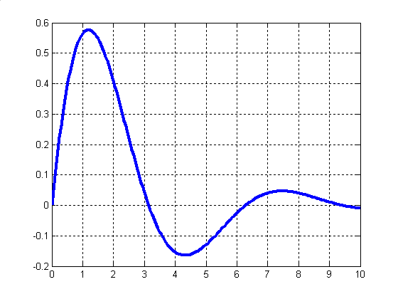

Slide 77
(5) 可以给图形加上文本
用xLabel,yLabel,title可以给图形加入坐标轴
标注和标题
clear
x =0:0.05:10;
y = sin(x).* exp(-0.4*x);
plot(x,y,'LineWidth',3)
grid on
Xlabel(‘x’)
ylabel(‘x’)

Slide 78
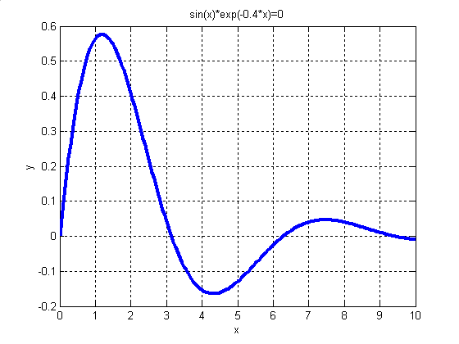

Slide 79
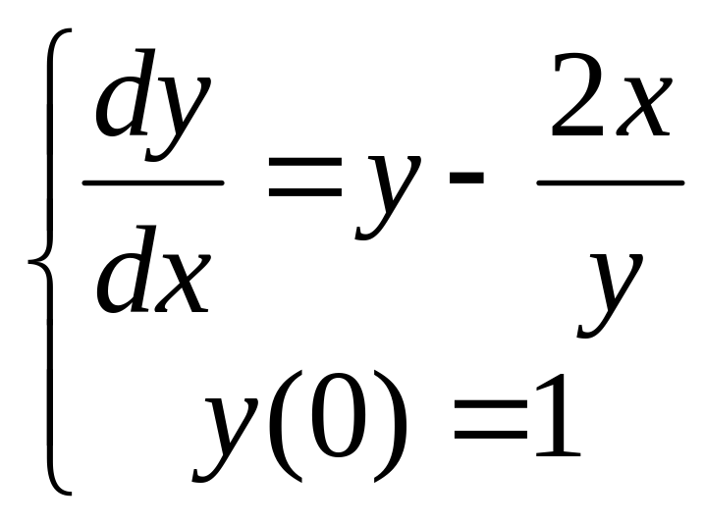
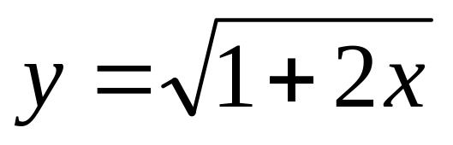
例
准确解为
画 的图形，以及用欧拉公式计算的
数值解

Slide 80
clear
x=0:0.001:1;
y=sqrt(1+2.*x);
plot(x,y,'lineWidth',2)
hold on
x1=0:0.1:1;
y1=[1,1.1,1.1918,1.2774,1.3582,1.4351,
1.5090,1.5803,1.6498,1.7178,1.7848];
plot(x1,y1,'*r')

Slide 81
